Slide 1




МИНИСТЕРСТВО НАУКИ И ВЫСШЕГО ОБРАЗОВАНИЯ РОССИЙСКОЙ ФЕДЕРАЦИИ федеральное государственное АВТОНОМНОЕ образовательное учреждение высшего образования «Национальный исследовательский ядерный университет «МИФИ» Димитровградский инженерно-технологический институт – филиал федерального государственного автономного образовательного учреждения высшего образования «Национальный исследовательский ядерный университет «МИФИ» (ДИТИ НИЯУ МИФИ)
Дипломный проект
Разработка веб приложения системы лояльности для ООО «АИС Город»
Выполнила: студентка группы АС-51
Т.И. Иванова
Руководитель: ст. преподаватель
Н.С. Казынбаев
Димитровград 2024

Slide 2

Цель проектной работы - разработка веб приложения системы лояльности для ООО «АИС Город»
Задачи
Изучение системы интернет-эквайринга
Изучить алгоритм работы систем интернет-эквайринга на примере проекта «АИС Город. Эквайринг»
Изучение системы личных кабинетов пользователей
Изучить проекты личных кабинетов оплаты ЖКХ ООО «РИЦ» и ООО «Айти Город»
Спроектировать систему лояльности ООО «АИС Город»
Спроектировать основные методы взаимодействия и работы проекта системы лояльности
Реализовать систему лояльности ООО «АИС Город»
Реализовать проект системы лояльности с учетом дальнейшей интеграции в систему ООО «АИС Город»
Протестировать разработанный продукт
Произвести тестирование проекта системы лояльности, оценить готовность к использованию

Slide 3













О компании ООО «АИС Город»
Продукты ООО «АИС Город»
Паспортный Стол
Региональная система ЖКХ
АИСКУЭ Приборный учет
Система Начислений
CRM Колл-центра
Диспетчерская Служба
BPM/ECM ЖКХ
КИТ
Партнеры ООО «АИС Город»

Slide 4



Алгоритм работы интернет-эквайринга
Запрос на создание заказа/ проверки статуса платежа
Валидация, внесение данных в базу эквайринга
Запрос в банк-эмитент для создание платежа/проверки статуса
Ответ от банка
Обработка запросов банком
Внесение данных в базу эквайринга
Ответ пользователю (ссылка для перехода на страницу оплаты/статус платежа)
Схема 1 – Схема работы простейшей системы интернет эквайринга
Реализуемый слой

Slide 5
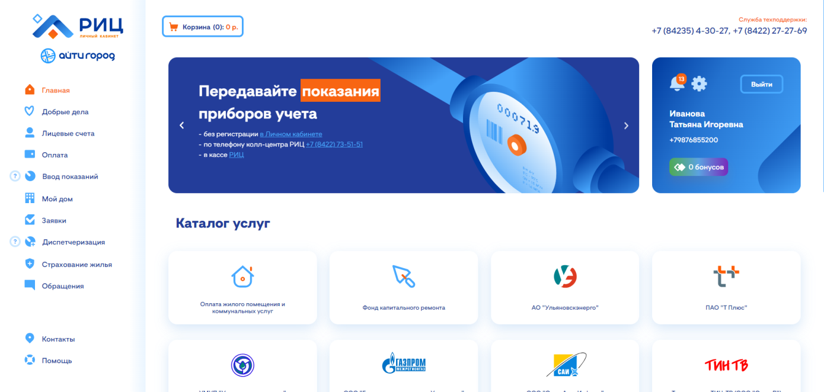
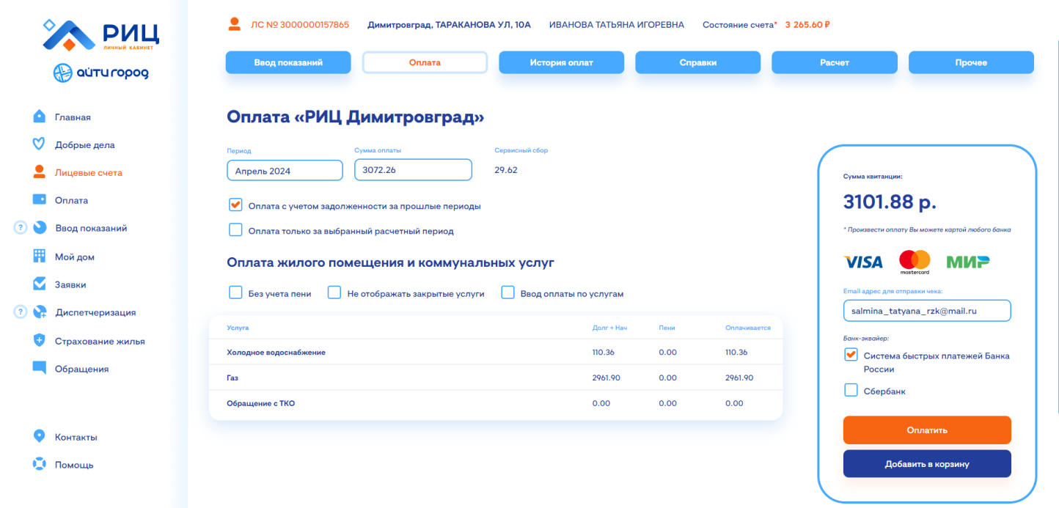
Проекты личных кабинетов пользователей
Рисунок 1 – Главная страница личного кабинета пользователя
Рисунок 2 – Страница оплаты услуг ЖКХ личного кабинета пользователя

Slide 6







Технологии и средства разработки
Быстрая небольшая библиотека JavaScript с богатыми возможностями
Целевая платформа .net6.0
Кроссплатформенный фреймворк с открытым исходным кодом для разработки веб-приложений
IDE – Visual Studio 2022
Популярная высокопроизводительная платформа JSON для .NET.
Клиент API для совместной работы и инструмент проектирования

Slide 7
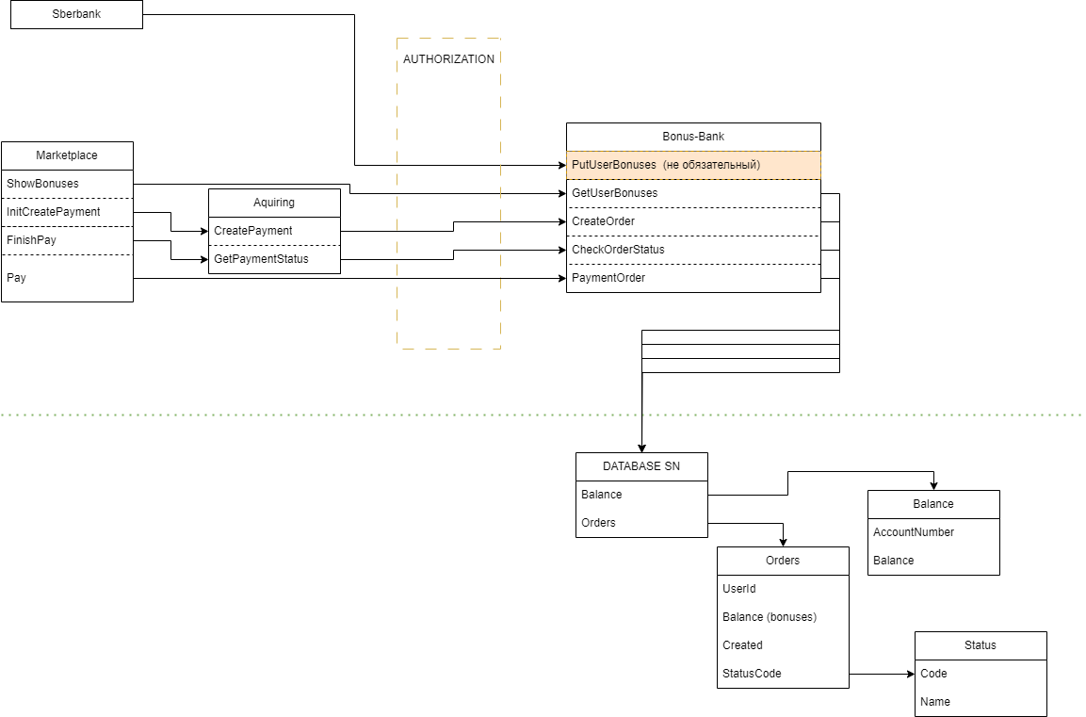
Схема работы системы лояльности в системе ООО «АИС Город»
Схема 2 – Схема работы проекта системы лояльности ООО «АИС Город»

Slide 8
Метод получения баланса пользователей
{
"merchant": "string",
"password": "string",
"merchantUserId": "string“
}
Вернуть ошибку
Данные магазина валидны?
да
Вернуть ошибку
Существует такой пользователь?
да
Получение бонусов
Вернуть ошибку
Получены ли бонусы?
{
"result": 0,
"message": "string",
"balance": 0
}
Вернуть число бонусов
да
Схема 3 – Схема работы метода получения баланса пользователей проекта системы лояльности ООО «АИС Город»

Slide 9
Метод создания заказа
{
"merchant": "string",
"password": "string",
"merchantUserId": "string",
"merchantOrderNumber": "string",
"description": "string",
"amount": 0,
"clientApprovedUrl": "string",
"clientCancelUrl": "string",
"clientFailUrl": "string",
"ip": "string"
}
Вернуть ошибку
Данные магазина валидны?
да
Вернуть ошибку
Существует такой пользователь?
да
Вернуть ошибку
Валидна сумма?
да
Вернуть ошибку
Существует заказ?
{
"result": 0,
"message": "string",
"transactionId": "string",
"orderId": "string",
"redirectUrl": "string"
}
да
Создание заказа
Вернуть ошибку
Заказ создан?
Вернуть данные для оплаты
да
Схема 4 – Схема работы метода создания заказа проекта системы лояльности ООО «АИС Город»

Slide 10

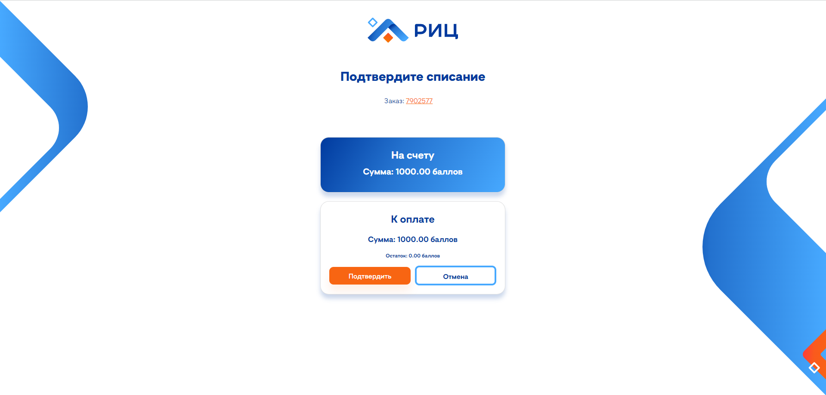
Метод отображения страницы оплаты заказа
https://test.ru/Payment/Pay/{transactionId}&{orderId}&{merchant}&{approve}&{cancel}&{fail}
Вернуть страницу ошибку
Заданы мерчант, номер транзакции и номер заказ?
да
Запрос на существование заказа
Вернуть страницу ошибку
Заказ существует?
Вернуть страницу ошибку
да
да
Рисунок 3 – Страница ошибки проекта системы лояльности ООО «АИС Город»
Заказ в статусе ожидания оплаты?
да
Internal/GetBalance Получение баланса пользователя
Вернуть страницу ошибку
У пользователя есть бонусы?
Рисунок 4 – Страница подтверждения оплаты проекта системы лояльности ООО «АИС Город»
Вернуть страницу оплаты
да
Схема 5 – Схема работы метода создания заказа проекта системы лояльности ООО «АИС Город»

Slide 11
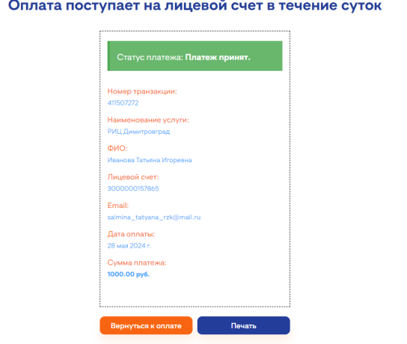
Метод завершения оплаты заказа
Вернуть страницу ошибку
Заданы мерчант, номер транзакции и номер заказ?
да
Запрос на существование заказа
Вернуть страницу ошибку
Заказ существует?
Вернуть страницу ошибку
да
Заказ в статусе ожидания оплаты?
да
Рисунок 5 – Страница ошибки проекта системы лояльности ООО «АИС Город»
Запрос на завершение процесса оплаты
Вернуть страницу ошибку
Запрос прошел успешно?
да
Вернуть страницу ошибку
Статус заказа Операция оплаты в банке прошла успешно?
Вернуть страницу завершения платежа
да
Рисунок 6 – Страница завершения платежа личного кабинета
Схема 6 – Схема работы метода завершения оплаты проекта системы лояльности ООО «АИС Город»

Slide 12
Метод получения статуса заказа
{
"merchant": "string",
"password": "string",
"transactionId": "string",
"orderId": "string"
}
Вернуть ошибку
Данные магазина валидны?
да
Получение заказа
Вернуть ошибку
Заказ существует?
да
Получение статуса
{
"result": 0,
"message": "string",
"status": 1,
"statusMessage": "string"
}
Получен ли статус?
Вернуть ошибку
Вернуть число бонусов
да
Схема 7 – Схема работы метода получения статуса заказа проекта системы лояльности ООО «АИС Город»

Slide 13

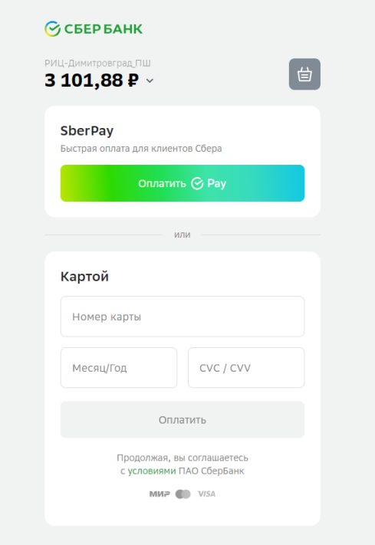
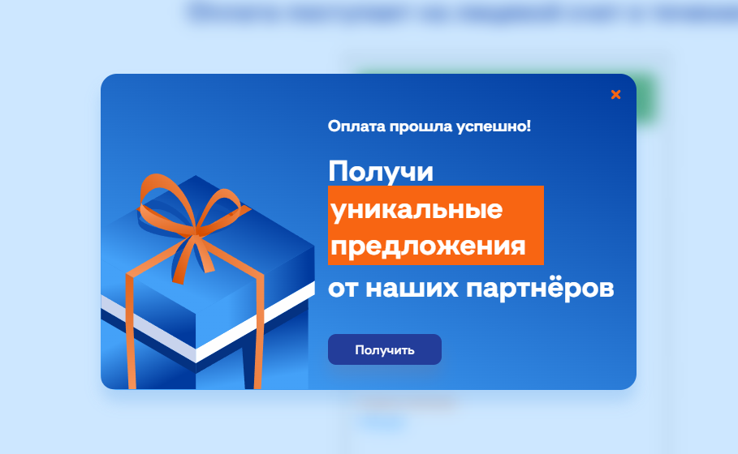

Клиентский путь Получение бонусов
Оплачиваем ЖКХ на сайтах РИЦ и АЙТИ Город
Получаем промокод
Используем промокод для первой покупки в СберМаркете
Схема 8 – Схема работы получения бонусов проекта системы лояльности ООО «АИС Город»

Slide 14
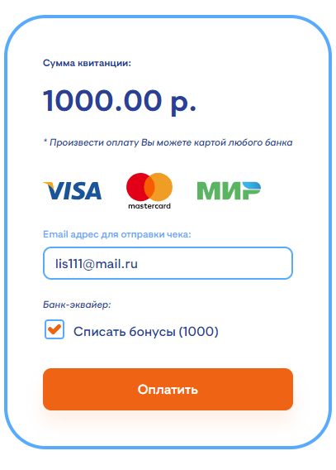

Клиентский путь Оплата бонусами
Выбираем бонусы как способ оплаты, нажимаем оплатить
Подтверждаем совершение платежа
Схема 9 – Схема работы оплаты бонусами проекта системы лояльности ООО «АИС Город»

Slide 15
Тестирование разработанного продукта
Test-Case Id | Наименование | Описание | Вводимые данные | Ожидаемый результат
GUB-1 | Получение бонусов у существующего пользователя | Проверка корректности получения бонусов у существующего в системе пользователя | { "merchant": "ric-merchant", "password": "ric-password", "merchantUserId": "sso269391" } | { "result": 0, "message": null, "balance": 1000 }
GUB-2 | Получение бонусов у несуществующего пользователя | Проверка корректности получения бонусов у несуществующего в системе пользователя | { "merchant": "ric-merchant", "password": "ric-password", "merchantUserId": "sso221470" } | { "result": -1, "message": "Не удалось найти указанного пользователя!", "balance": 0 }
GUB-3 | Получение бонусов при незаданном пользователем | Проверка корректности получения бонусов при отсутвии идентификатора пользователя в запросе. | { "merchant": "ric-merchant", "password": "ric-password", "merchantUserId": null } | { "result": -1, "message": "Не удалось найти указанного пользователя!", "balance": 0 }
GUB-4 | Отсутствие данных о магазине | Проверка корректности получения бонусов при отсутвии идентификатора магазина. | { "merchant": null, "password": "ric-password", "merchantUserId": "sso221470" } | { "result": -1, "message": "Не удалось найти указанный мерчант!", "balance": 0 }
GUB-5 | Отсутствие данных о магазине | Проверка корректности получения бонусов при отсутвии пароля магазина. | { "merchant": "ric-merchant", "password": null, "merchantUserId": "sso221470" } | { "result": -1, "message": "Не удалось найти указанный мерчант!", "balance": 0 }
Таблица 1 – Тест-кейсы для тестирования метода получения баланса пользователя

Slide 16
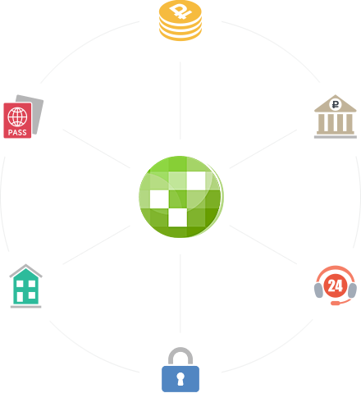

Тестирование
Заключение
Раздел «Карточка архива проекта»
По итогам выполнения дипломного проекта было разработано веб приложения системы лояльности для ООО «АИС Город». В процессе выполнения проекта, были установлены и решены следующие задачи:
Были изучены основы программ системы лояльности;
Освоены навыки проектирования веб-приложений;
Изучены основы интернет-эквайринга и проекта АИС Город. Эквайринг;
Реализовано API проекта программы лояльности;
Реализован пользовательский интерфейс проекта программы лояльности;
Произведено тестирование программного продукта;
Разработанный продукт был внедрен в экосистему ООО «АИС Город» и уже сейчас используется в личных кабинетах РИЦ и АЙТИ Город

Slide 17
Спасибо за внимание!

